Slide 1
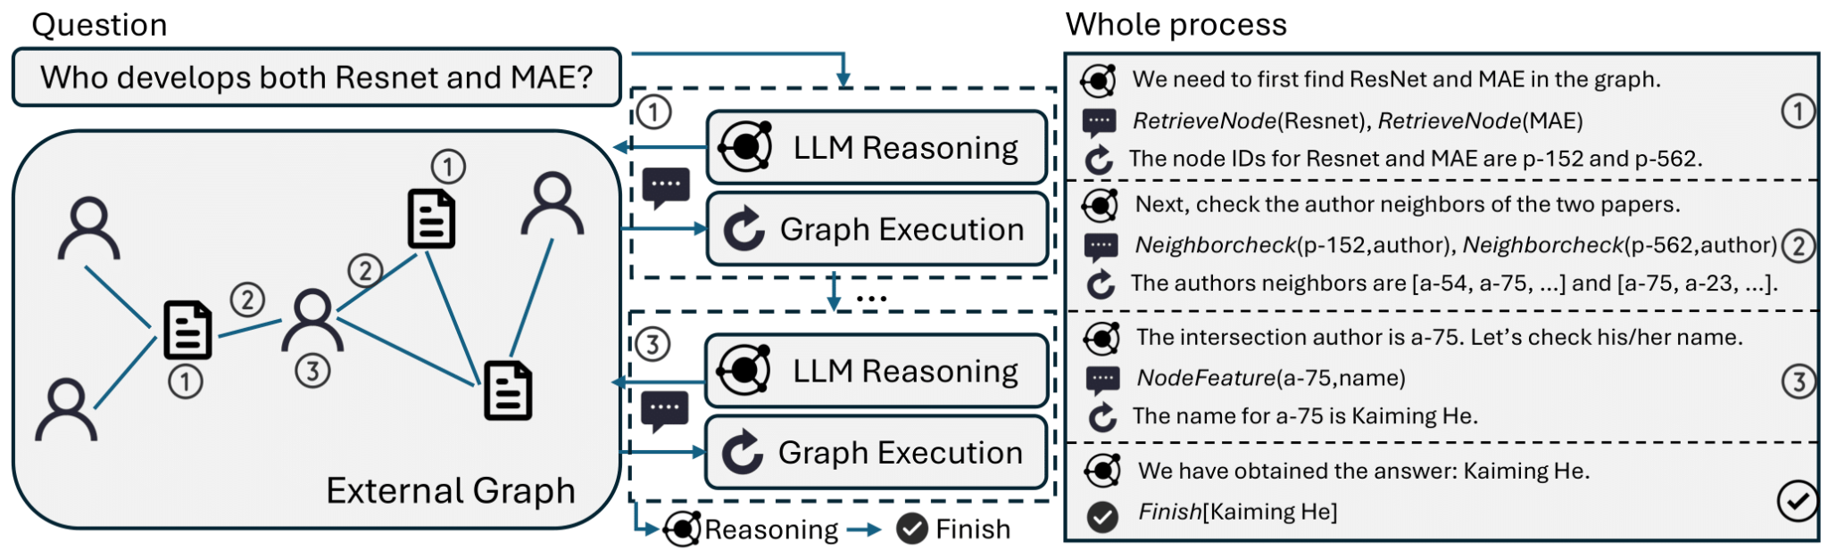
Graph Chain-of-Thought: Augmenting Large Language Models by Reasoning on Graphs 2024
概要
情報のつながり（グラフ）を使って、より正確に情報を理解する手助けをするGraph CoT を提案。 https://github.com/PeterGriffinJin/Graph-CoT
手法
GRAPH-COTは、問題解決のために以下の3つのステップをプロンプトを使用して繰り返す方法です。
1. 推論: まず、現在の情報から何を理解できるかを考え、どんな追加情報が必要かを推測します。
2. 相互作用: 次に、必要な追加情報を得るために、どのように情報のつながり（グラフ）と交流するかを決定します。
3. 実行: 最後に、必要な情報を実際に集めます。
このプロセスを、問題に対する答えが見つかるまで繰り返します。この方法により、コンピュータプログラムは情報を少しずつ理解し、より正確な答えを導き出すことができます。
プロンプト
GRAPH-COTプロンプト(推論)
質問応答タスクを、思考、グラフとの相互作用、グラフからのフィードバックのステップを交互に行いながら解決します。 思考ステップでは、どのような追加情報が必要かを考えることができます。相互作用ステップでは、以下の四つの機能を用いてグラフからフィードバックを得ることができます： {相互作用機能の説明} 必要なだけ多くのステップを踏むことができます。 こちらがいくつかの例です： {例} （例の終わり） グラフの定義：{グラフ定義} 質問：{質問} ノードIDではなく、ノードの主要な特徴（例：名前など）を提供して回答してください。

Slide 2
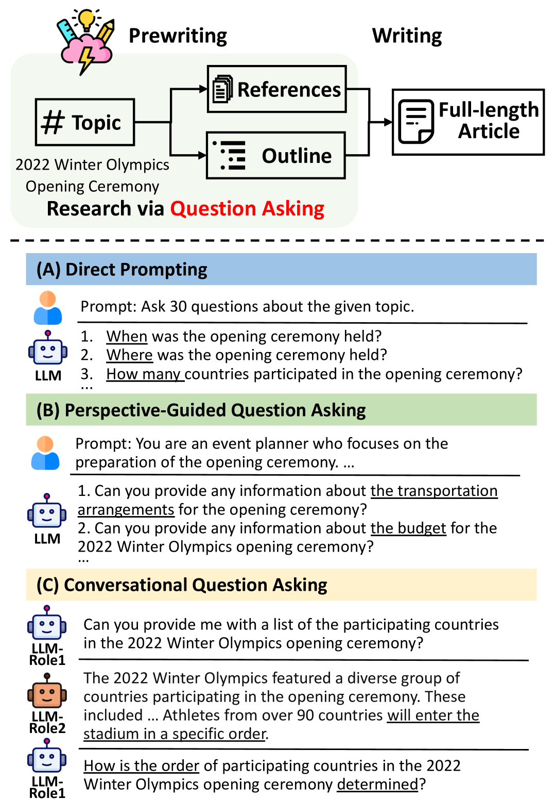
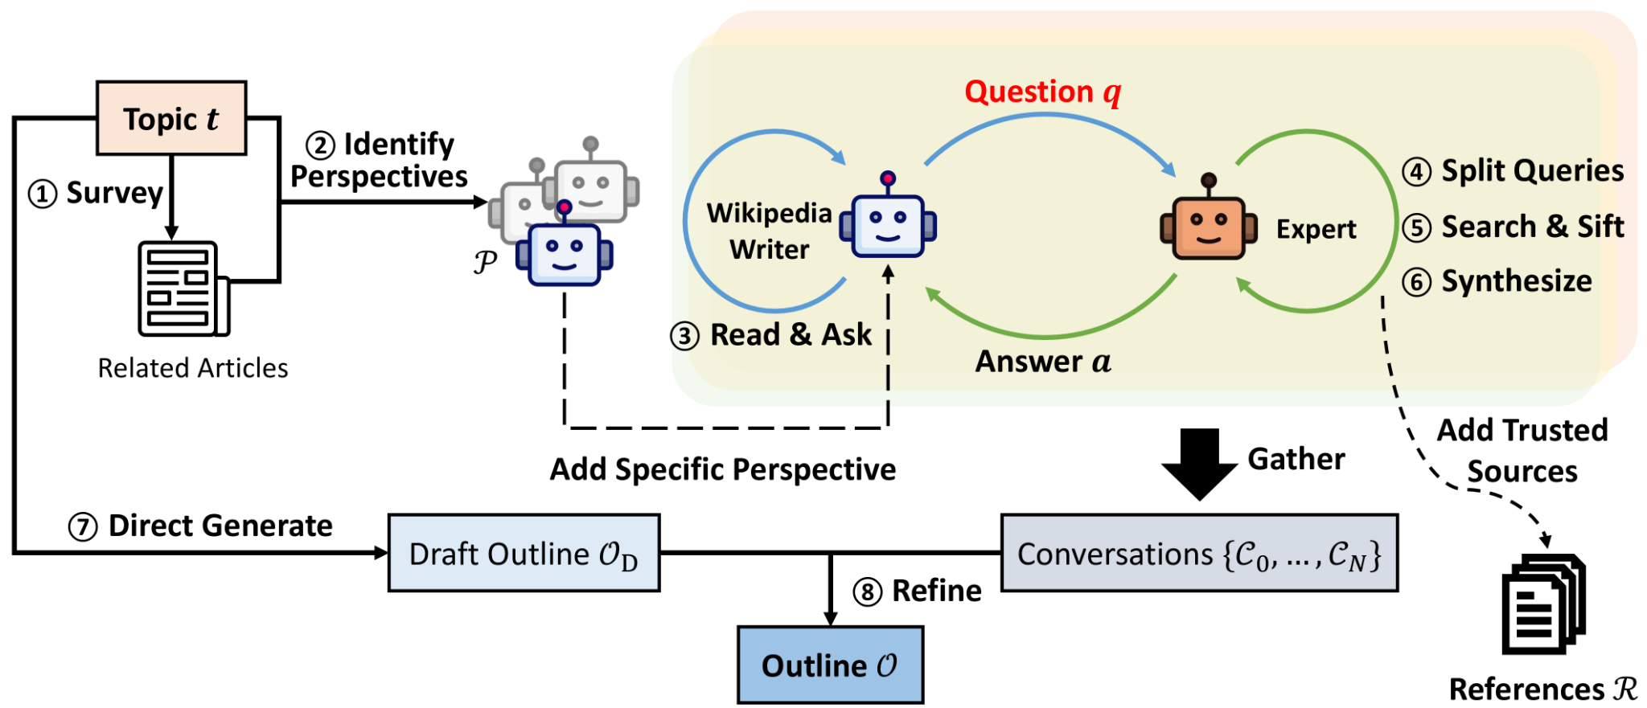
Assisting in Writing Wikipedia-like Articles From Scratch with Large Language Models 大規模言語モデルを用いたウィキペディアのような記事のゼロからの執筆支援 2024
概要
LLMを使用してWikipediaのような長文記事を作るためにSTORMというシステムを提案。与えられたトピックをネットソースに基づいて質問を行うことでピックアウトラインの合成を行います。 https://github.com/stanford-oval/storm
手法
STORM（Synthesis of Topic Outlines through Retrieval and Multi-perspective Question Asking）は、 複数の視点から質問を行い情報収集をした結果を使用し以下の手順で実施しています。
1. 多様な視点の発見：トピックに関連する情報を収集し、異なる視点からの質問を可能にします。 2. 質問のシミュレーション：トピック専門家に仮想的に質問を投げかけ、回答を受け取ることでさらなる質問を引き出します。 3. 情報のキュレーション：収集した情報を整理し、記事のアウトラインを作成します。
結果
ソースの偏りや関連性のない事実の適用など問題はあるもののトピックについての理解を深めたい場合に役立ちそう

Slide 3
Input
get_embedding
埋め込みベクトル化
Wikipedia風のアウトラインを生成する
generate_wiki_outline
generate_search_queries
Inputから検索クエリを生成する
generate_detailed_outline
アウトラインに詳細な説明を加える
wikipedia検索
検索クエリごとに1回検索
generate_wiki_questions
Wikipediaの概要から質問を3つ程度生成する
translate_to_japanese
文章を日本語に翻訳
generate_search_queries
remove_duplicates_keep_order
使用した検索リンクの追加
Bing検索(wiki除外)
検索クエリごとに1回検索
Output
get_embedding
埋め込み
ベクトル化
evaluation
cosine_similarity
soft_precision
soft_recall

Slide 4
なんか(内容が表面的で情報が)足りない
generate_detailed_outline
アウトラインに詳細な説明を加える
Wikipedia風のアウトラインを生成する
気になった出力内容日本語訳
generate_wiki_outline
# ディアドチの戦い
## ディアドチの主な将軍たち
ディアドキ戦争で重要な役割を果たした将軍は数人いる。マケドニアで摂政を務めたアンティパテル、エジプトにプトレマイオス王国を建国したプトレマイオス、ペルシアにセレウコス帝国を建国したセレウコス、トラキアと小アジアを支配したリュシマコスなどである。各将軍は帝国の各地に権力と支配の野心を抱いていたため、ディアドキ家の指導者たちの間には複雑な関係と対立が生まれた。
## 戦争の原因
ディアドキ戦争の主な原因は、アレクサンドロス帝国の後継者間の分割をめぐる争いであった。個人の野心と政治的動機が権力闘争をさらに悪化させ、各将軍は影響力を拡大し、支配する領土の優位を主張しようとした。明確な後継者の不在とアレクサンドロス帝国の広大さが権力の空白を生み、その結果、ディアドキ族の間で激しい対立が起こった。
## 注目すべき戦い
ディアドキ戦争にはいくつかの重要な戦いがあり、将軍たちの軍事戦略や戦術が紹介された。紀元前301年のイプソスの戦いは、プトレマイオス、セレウコス、リシマコス、カッサンデルの軍がアンティゴヌスを破り、アレクサンドロス帝国の分裂につながった決定的な対決として際立っている。これらの戦いは、紛争の結果を決定づけ、ヘレニズム世界の地政学的景観を形成する上で重要な役割を果たした。
wikipedia検索
出力内容日本語訳
# ディアドチの戦い
#概要
- ディアドチ戦争の定義
- アレクサンドロス大王の帝国とディアドチと呼ばれた彼の将軍たちに関する背景情報
- アレクサンダーの死後に起こった紛争と権力闘争の説明
…
## ディアドチの主な将軍
- 戦争に参加した主な将軍の簡単なプロフィール
- アレクサンドロス帝国における彼らの役割と権力への野望
- ディアドキ指導者間の関係と対立
## 戦争の原因
- アレクサンドロスの後継者たちの権力闘争を引き起こした要因
- 帝国の分割をめぐる争い
- 個人的野心と政治的動機が紛争の火種となった影響
## 注目すべき戦い
- ディアドキ戦争で戦われた重要な戦闘の説明
- 将軍たちが採用した軍事戦略と戦術の分析
- これらの戦いが紛争の結果に与えた影響
改善点
正しいけど情報量がない(受験勉強かな？レベル。 次に繋がらず調査報告書として使えない、仕事しただけって感じ)
細かい単語が間違ってないけど一般的ではない (カッサンデルってだれ？カッサンドロスかな？)
長文だからか後半の推論力が弱い

Slide 5
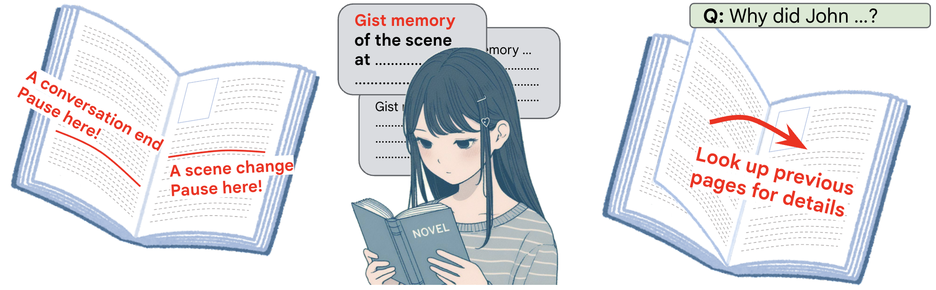
generate_detailed_outlineの再作成
generate_detailed_outline
アウトラインに詳細な説明を加える
入力: アウトラインを全てと概要説明、検索結果 出力: 指示はアウトラインごとに詳細な説明を追加しろだけど、アウトラインが削減され、説明もふわふわ
良くない原因とも思うところ: 1. 検索結果にアウトラインの説明がないことがある 2. アウトラインの文章量が多くて3.5の性能が落ちた
A Human-Inspired Reading Agent with Gist Memory of Very Long Contextsより
LLMは与えられた文章を単語ごとに処理しますが、文章が長くなるとその性能は低下します。
ReadAgentは大まかな要点を長く保持し、必要に応じて詳細を元のテキストから確認する人間の読み方を模倣し、LLMが長いテキストを分割し、要約を作って記憶しておく、そして必要な情報を取り出すというステップ、 長文書の効果的に使用できるようにする
アウトラインごとに文章を分割
# Wars of the Diadochi
## Introduction
- Definition of the Wars of the Diadochi
- Overview of the conflicts
- Timeframe: 322-281 BC
## Background
- Brief history of Alexand…
## Introduction
- Definition of the Wars of the Diadochi
- Overview of the conflicts
- Timeframe: 322-281 BC
紀元前323年にアレクサンダー大王が死去した後、彼の帝国は明確な後継者不在のまま残され、ディアドコイ戦争を引き起こした。激しい対立は30年以上続いた。帝国は最終的に3つの王朝に分裂し、ローマ時代まで勢力を維持した。アレクサンダーに長年従ってきた指揮官たちは、領土の支配権をめぐって争うことになった。ディアドコイ戦争では、ギリシャ、マケドン、小アジア、エジプト、中央アジア、メソポタミア、インドをめぐる戦いが繰り広げられた。紀元前323年のバビロンの分割は、帝国を著名な指揮官たちに分割した。アレクサンドロスの後継者たちの争いは前323年から前281年までエスカレートし、短期間の平和をもたらしたが、最終的には帝国の再統一を妨げた。戦いはバビロンの分割で頂点に達し、アンティパテル、クラテロス、プトレマイオス、リュシマコス、エウメネス、アンティゴヌスが重要人物として登場した。権力闘争は、アンティゴヌス・モノフタルムス1世、セレウコス1世・ニカトル、プトレマイオス1世・ソテルの王朝が成立するまで続いた。
アウトラインが凡庸なので、枝葉情報をＬＬＭでアウトラインに追加
タイトルと分割したアウトラインを検索クエリとして3個記事を全文検索
# Wars of the Diadochi
検索結果の文章量が多いのでアウトラインに関連する部分だけをLLMで抽出
- Timeframe: 322-281 BC
タイトルから伸びる情報を収集してタイトルのKnowledge Graphsを作ってそれをwiki記事にするイメージで作らせてみる

Slide 6
悪い点
全22432文字を生成 文章量が多すぎ
同じこと言いすぎ「アレクサンダー大王はバビロンで亡くなり」は完全一致で11回出てくる
最終生成までに30分以上は長い
採用基準が謎、ロクサネ出すなら オリュンポスとエウリュディケ は必要な気が
良い点
検索したことは説明できている
独自補足していない(一応メリットかな？)
- 4. ディアドコイ時代の探求：
紀元前323年、アレクサンダー大王が亡くなると、権力は彼の忠実な副官であるペルディッカスに移されました。彼の最初の目的は、著名な征服者にふさわしい後継者を選ぶことでした。最初の選択肢は、アレクサンダーの異母兄弟であるアリダイオスでした。彼はフィリップ2世とラリッサのフィリンナの息子であり、精神的に障害を持っているとされていました。2番目の選択肢は、遺伝的な王であるアレクサンダー4世でした。彼はアレクサンダーの妻ロクサーネの子宮の中にいて、アレクサンダーの死後2か月後に誕生しました。アレクサンダーの指揮官たちの間で後継者についての意見が分かれ、王宮内で激しい論争が巻き起こりました。多くの人々がアレクサンダー4世の誕生を待つことに不安を感じ、他の人々はロクサーネと彼女の子供が純粋なマケドニアの血統でないと主張しました。アリダイオスは精神的に問題があったかもしれませんが、彼の血統は確かにアレクサンダーに最も直接的な関係があった存在でした。議論が激しくなる中、王室の陰謀はオープンな紛争に発展しました。歩兵指揮官であるメレアゴスと彼の仲間たちがクーデターを起こし、アリダイオスを王フィリップ3世として王位に強制的に就けようとしました。こうしてアレクサンダー大王の死が始まり、いわゆるディアドコイの相続人たちが帝国の各地で争い始めました。ペルディッカスはアレクサンダー4世の即位を支持してメレアゴスの反乱を残酷に鎮圧し、その後、指揮官たちは少なくとも一時的には争いをやめ、幼い王アレクサンダー4世が生まれるまで待つことに決定しました。アリダイオスとともに、アレクサンダーやロクサーネはマケドンに移され、アレクサンダー大王の献身的な信者であるアンティパトロス1世に保護されました。彼は334年以来、アレクサンダー大王がペルシャで東部州を切り開き始めて以来、マケドンとギリシャを管理していました。ここで、ロクサーネは他の妻ストラテイラと彼女の姉ドリュペティスを殺害し、彼らの遺体を井戸に捨てることを決定しました。アリダイオスは一時的に無事でしたが、争いの種は広まりました。メレアゴスの反乱がトーンを設定し、すぐに目立つ貴族や大貴族がアレクサンダーの領域の一部を巡って戦い始めました。最初に立ち上がったのは、ギリシャ傭兵の軍隊を率いるレオステネスでした。彼らはバクトリアから帰ってきて、アテネとエトリアのマケドニアの支配に最終的に終止符を打つ魅力的な機会をつかみました。ラミア戦争は、アンティパトロスとクラテロスの合同軍がギリシャの反逆者を打ち負かし、クラノンの戦いで権威を回復することで終結しました。間もなく、バビロンの分割で帝国は5つの別々の政治体制に分割されました。アンティゴノス・モノフタルモス（通称「一つ目」）と彼の息子デメトリウスはアナトリアを、プトレマイオス1世はエジプトを、リュシマコスはトラキアを、アンティパトロスと彼の忠実な将軍クラテロス、後にカッサンドロスはマケドンとギリシャの中心地を、そしてウメネスはカッパドキアを受け取りました。これらの数少ないアレクサンダーの優れた部下たちは、「最高であること」を望んで、次の数十年間にわたりほぼすべての者を生き延び、打ち負かしました。これらの男たち、ディアドコイと呼ばれる者たちの戦争は、アレクサンダーの帝国全体にわたる4つの別々の戦争を通じて広がっていきました。
- ディアドコイ（後継者）の紛争に関連する外部資料：
歴史家たちは、紀元前323年6月10日のバビロンでのアレクサンダー大王の死因について議論しており、ほとんどの意見が彼の帝国を指導する者がいなくなったという点で一致しています。アレクサンダーに続いて10年以上従ってきた軍の司令官たちは、ディアドコイ戦争で権力を巡って争いました。3十年以上にわたる競争が続き、ローマ時代まで続く3つの王朝の台頭をもたらしました。323年にアレクサンダーの死後、アテナイやアイトリアなどの地域で反乱が起こりました。アレクサンダーの最後の言葉「最良の者に」は、彼の司令官たちに明確な後継者を残しませんでした。半兄であるアリダイオスやバクトリアの妻ロクサーヌの胎児など、さまざまな候補が検討されました。彼の司令官たちの間での指導権を巡る争いは激しく、バビロンの分割に至り、彼の王国が著名な司令官たちの間で分割されました。ディアドコイ司令官たちの間の紛争は、紀元前323年から281年までエスカレートし、結果的にアレクサンダーの帝国が3つの主要な部分に分かれることとなりました。ディアドコイ戦争によってヘレニズム期が到来し、ローマ時代まで続く3つの王朝が形成されました。

Slide 7
14日にgpt-4o-2024-05-13が出てたので試してみる
+全文検索する場所の変更をしてAPIたたく回数を減らす
generate_search_content_summary
変更
検索結果を検索APIの概要から、検索APIで取得したリンク先の全文に変更
検索結果から検索クエリの説明箇所を抽出するのに加え、その説明部分も追加するようにする
また検索数を1から3に変更し、情報全部一つにまとめるようにする
generate_wiki_outline
generate_detailed_outline
変更
使用するモデルを`gpt-3.5-turbo-0125`から`gpt-4o-2024-05-13`に変更して長文を一回で使えるようにする

Slide 8
Input
get_embedding
埋め込みベクトル化
Wikipedia風のアウトラインを生成する
generate_wiki_outline
generate_search_queries
Inputから検索クエリを生成する
generate_detailed_outline
アウトラインに詳細な説明を加える
wikipedia検索
検索クエリごとに1回検索
generate_wiki_questions
Wikipediaの概要から質問を3つ程度生成する
translate_to_japanese
文章を日本語に翻訳
generate_search_queries
remove_duplicates_keep_order
使用した検索リンクの追加
Bing検索(wiki除外)
検索クエリごとに1回検索
Output
generate_search_content_summary
get_embedding
埋め込み
ベクトル化
検索結果から検索クエリの説明箇所を抽出
evaluation
cosine_similarity
soft_precision
soft_recall

Slide 9
前との比較
生成結果は大体2500～4000文字で1/5に削減
総処理時間は3分以内
歴史関連入力に時系列で事象を説明できてる
悪い点
入力から検索クエリを生成した結果がおかしいと最終出力結果がごみ
Bing検索を英語にしているので日本についての推論能力が低い
検索結果の思想と文章に影響受けすぎ、エウメネスの裏切り？見方で変わるかと
出力結果例: 入力: 後継者戦争とも言われているディアドコイ戦争について教えてください
＃ディアドコイの戦争
## 序文
### 定義と用語
ディアドコイの戦争は、古代ギリシャ語の「Πόλεμοι τῶν Διαδόχων」（Pólemoi tōn Diadóchōn）に由来し、文字通りアレクサンダー大王の後継者たちの戦争を意味します。これらの紛争は紀元前322年から紀元前281年まで続き、アレクサンダー大王の死後、彼の広大な帝国の支配権を巡って主にアレクサンダーの将軍たちとその子孫の間で戦われました。
### 歴史的背景
アレクサンダー大王の帝国はアドリア海からインダス川まで広がり、多様な文化と領土を包含していました。彼の突然の死（紀元前323年）は、彼の将軍たちであるディアドコイがその帝国の支配権を巡って競い合う機会を残しました。その結果、ヘレニズム世界の政治的景観が大きく変化し、いくつかの持続的な王朝が確立されました。
## アレクサンダー大王の死（紀元前323年）
### アレクサンダーの死の状況
紀元前323年6月10日、アレクサンダー大王はバビロンのネブカドネザル2世の宮殿で32歳で亡くなりました。彼の死因は不明で、熱病や毒殺から暗殺などの諸説があります。彼の死は彼の前例のない征服の終わりを告げ、彼の帝国には明確な後継者がいませんでした。
### 直後の混乱と指導者不在
アレクサンダーの死は直ちに混乱と不確実性を引き起こしました。彼の将軍たち、またはディアドコイたちは、彼の広大な帝国の運命を決定することになりました。明確な後継計画がなかったことから、激しいライバル関係と紛争が生じました。アレクサンダーの最期の言葉、「最強なる者に」と伝えられたのは、彼のトップ指揮官たちの権力争いを火に油を注ぎました。
## 最初の後継計画
### アレクサンダーの追放令と反乱
死の直前にアレクサンダーは、ギリシャ人亡命者を故国に戻すことを目的とした追放令を提案していました。この令が原因で、多くの兵士が抗議し、いくつかのサトラップが裏切りの罪で処刑されました。アレクサンダーの死前からすでに緊張と潜在的な不安定性が浮き彫りにされていました。
### ペルディッカスと指輪
アレクサンダーは死の床で、彼の信頼する将軍の一人であるペルディッカスに指輪を手渡ししました。多くの人がこれをアレクサンダーによるペルディッカスの後継者という認識したが、それでも指導権をめぐる争いは収まりませんでした。ペルディッカスは摂政の役割を引き受けましたが、直ちに他の将軍たちからその権威が挑戦されました。
### 将軍たちの分裂
最初の後継争いでは、指揮官たちは王位継承者候補に対する支持で分かれました。主要な人物には、アレクサンダーの異母兄弟であるアリダイオス（フィリッポス3世）や、まだ胎児であったアレクサンダー4世などが含まれていました。将軍たちの間の意見の不一致が、長期にわたるディアドコイの戦争の舞台を築き上げました。
## ラミア戦争（紀元前323-322年）
### 起因と主要な出来事
ラミア戦争は、アレクサンダーの死の直後に起こった紛争の一つでした。アテナとアイトリアは、マケドニアの支配に反抗し、自治を回復することを目指しました。この戦争は、マケドニアの覇権を拒否し、権力の空白を利用しようとした欲望によって引き起こされました。
### アテナとアイトリアの反乱
反乱では、ギリシャ軍が初期に優位を占めたラミア包囲戦など、重要な戦闘が繰り広げられました。しかし、統一された指導者不在や資源の不足が最終的に彼らの努力を阻害しました。
### アンティパトロスとクラテロスの介入
マケドニアの摂政であるアンティパトロスとアレクサンダーの主要な将軍の一人であるクラテロスが反乱を鎮圧するために介入しました。紀元前322年のクラノンの戦いでは、ギリシャ軍の敗北により、マケドニアに対する支配がしっかりと再確立されました。
## バビロンの分割（紀元前322年）
### 地域の分割
紀元前322年、アレクサンダーの将軍たちによって彼の帝国を管理可能な地域に分割するためのバビロンの分割が合意されました。この合意は、統一の様相を保ちつつ、統治の実際的な側面を認識することを目的としていました。
### 主要人物と彼らの任務
分割により、さまざまな指揮官に地域が割り当てられました。アンティパトロスとクラテロスがマケドンとギリシャを受け取り、プトレマイオスがエジプトを確保し、リュシマコスがトラキアを、エウメネスがカッパドキアを、アンティゴノスがフリギアを担当しました。この分割は、各将軍が影響を拡大しようとする中で将来の紛争の基盤を築きました。
## 初期の後継戦争（紀元前322-320年）
### 領土紛争
初期の後継戦争は、領土紛争と野心によって勃発しました。摂政であるペルディッカスは、他の将軍たちからの不満を抱え、彼らの割り当てに不満を持ち大きな権力を求められました。
### ペルディッカス対プトレマイオス
ペルディッカスがエジプトに侵攻してプトレマイオスを打倒しようとした試みは失敗に終わりました。彼の兵士たちが暴動を起こし、結果的に彼は紀元前321年に暗殺されました。この出来事は同盟関係の脆弱性と権力争いの不安定性を浮き彫りにしました。
### トリパラデイソスの条約
ペルディッカスの死後、紀元前321年にトリパラデイソスの条約が締結され、領土が再分配され、新たな摂政が任命されました。この条約は一時的に状況を安定させましたが、根本的な紛争を解決することはありませんでした。
## 第二次後継戦争（紀元前319-315年）
### カッサンドロス対ポリペルコン
第二次後継戦争では、カッサンドロスとポリペルコンがマケドンとギリシャの支配権を巡って争いました。最初は摂政として任命されたポリペルコンは、カッサンドロスからの反対に直面し、自らの権威を確立しようとしました。
### 変動する同盟関係
この時期の同盟関係は流動的で、さまざまな指揮官が戦略的な利点を得るために陣営を変えました。戦争はカッサンドロスが権力を固めることで終結しましたが、この紛争は地域を政治的に分断し、不安定にしました。
## 第三次後継戦争（紀元前314-311年）
### アンティゴノスの野望
アンティゴノスは、最も手ごわいディアドコイの一人としてアレクサンダーの帝国を再統一しようとしました。彼の野望は、他の将軍たちにとって自らの権力に対する脅威と見なされ、対立を引き起こしました。
### エウメネスとの対立
アレクサンダーの家族の忠実な支持者であるエウメネスは、アンティゴノスにとっての主要なライバルとして浮上しました。初期の成功にもかかわらず、エウメネスは最終的に自らの部下に裏切られ、紀元前316年に処刑されました。これによりアンティゴノスの地位が固定されました。
### エウメネスの裏切りと処刑
エウメネスの裏切りは、ディアドコイの間の忠誠心の不確かさを示しました。彼の処刑はアンティゴノスにとって重要な勝利をもたらしましたが、他の将軍たちの間の対立を激化させました。
## バビロニア戦争（紀元前311-309年）
### セレウコスの権力回復
最初は脇に置かれていたセレウコスは、プトレマイオスの支援を受けてバビロニアの支配権を回復しました。これはセレウコスの隆盛とセレウコス朝の確立の始まりでした。
### プトレマイオスとアンティゴノスの役割
バビロニア戦争では、セレウコスとプトレマイオスがアンティゴノスと彼の息子デメトリオスに対抗して同盟を組みました。この紛争はアレクサンダーの帝国をさらに分裂させ、将来の戦争の舞台を設定しました。
## 第四次後継戦争（紀元前308-301年）
### アンティゴノスとデメトリオスに対する連合
第四次後継戦争では、カッサンドロス、プトレマイオス、リュシマコス、セレウコスからなる連合がアンティゴノスとデメトリオスに対抗しました。この連合は、アンティゴノスの権力拡大を抑制し、帝国を再統一させないようにすることを目指しました。
### イプソスの戦い
紀元前301年のイプソスの戦いは、アンティゴノスの敗北と死をもたらしました。彼の領土は勝者たちに分割され、彼の野望の終わりとヘレニズム諸王国の確立を示すものでした。
### アンティゴノスの死
イプソスでのアンティゴノスの死は、ディアドコイの戦争の転換点となりました。これはアレクサンダーの帝国の最終的な分割と、三つの主要なヘレニズム王朝の台頭をもたらしました。
## 王朝の確立
### アンティゴノス朝
アンティゴノス朝は、アンティゴノスの子孫によって建てられ、マケドンとギリシャの一部を支配しました。初期の挫折にもかかわらず、彼らはローマの征服まで支配を維持しました。
### トレマー朝
プトレマイオス1世ソテルによって創設されたプトレマイオス朝は、エジプトを支配し、アレクサンドリアを主要な文化・知的中心地として確立しました。この王朝は紀元前30年のエジプト併合まで続きました。
### セレウコス朝
セレウコス1世ニカトルによって創設されたセレウコス朝は、アジア小アジアからインダス川流域まで広がる広大な領土を支配しました。
## 参考リンク
- https://en.wikipedia.org/wiki/Wars_of_the_Diadochi
- https://www.worldhistory.org/Wars_of_the_Diadochi/
- https://www.thecollector.com/who-were-the-diadochi-of-alexander-the-great/
- https://www.livius.org/articles/concept/diadochi/
- https://www.ancient-origins.net/history-important-events/diadochi-0016823
- https://www.worldhistory.org/timeline/Wars_of_the_Diadochi/
- https://history-maps.com/story/Seleucid-Empire/event/Wars-of-the-Diadochi

Slide 10
改良案
1. 入力とその検索クエリの類似度を評価または入力を検索クエリとするようにする
2. Bing検索で地域固定する(en固定にしない)
クエリ抽出自体の結果はそんなに悪くない(GPTって学習が単語予測型だからか単語抽出うまくない？)、 検索クエリの言語判定結果の国で検索すれば良くなりそう。
ナイーブベイズ言語判定ライブラリ見つけた 類似度ベースの方が好きだけど処理速度と精度的に良さげ
カテゴリごとの単語の出現確率を独立と仮定しているのがいやいやって感じだけどケチはそれくらいしか付けれない、ただし文字n-gramの最尤推定だから使うテキストは文章でないとあまり良くないかも
https://www.slideshare.net/shuyo/language-detection-library-for-java
https://pypi.org/project/langdetect/
代わりになりそうなlinguaはn-gramだけでなくルールベースも採用してtwitter等での短文の言語判別に対応してました
https://github.com/pemistahl/lingua
検索クエリと合う検索地域の選定にはlingua
アウトラインを日本語に翻訳するかの判断にはlinguaはMarkdown記法を英語と判断する感じだったのでlanguage-detection-library-for-javaを使用してみる
3. 検索結果のリンクでスクレイピングして良い場合に限り全文使用するようにする
やってみた。次ページ
4. 最終出力は中立の立場で生成するようにする
Principled Instructions Are All You Need for Questioning LLaMA-1/2, GPT-3.5/4 (26個のプロンプト原則)より 13. Add to your prompt the following phrase “Ensure that your answer is unbiased and avoids relying on stereotypes.” (あなたのプロンプトに以下のフレーズを追加してください。”回答が偏らず、ステレオタイプに頼らないようにしてください。”)
アウトライン作成プロンプトに“Ensure that your answer is unbiased and avoids relying on stereotypes.” を追加

Slide 11
3. 検索結果のリンクでスクレイピングして良い場合に限り全文使用するようにする
ステージ 1: robots.txt の確認
robots.txtのURLを構築します（robots_url）。
robots.txtにHTTP GETリクエストを送信します。
レスポンスがステータスコード200である場合、内容を1行ずつ解析します。
User-agent: *セクションを見つけたら、その後に続くDisallowディレクティブをチェックし、指定されたパスが現在のURLにマッチするか確認します。マッチする場合はスクレイピングが禁止されていると判断します。
robots.txtに特定のDisallowディレクティブがない場合はスクレイピングを許可します。
robots.txtへの単語が小文字だったり大文字だったりサイトによって統一性がないので取得結果は小文字変換して上の判定を実施します。
ステージ 2: 利用規約およびプライバシーポリシーの確認
robots.txtが存在しない、またはステータスコード200以外の場合、利用規約ページ（terms-of-service）とプライバシーポリシーページ（privacy-policy）をチェックします。
各ページにHTTP GETリクエストを送信し、ページ内容に「scraping」「crawl」「bot」などのキーワードが含まれているかを確認します。含まれている場合はスクレイピングが禁止されていると判断します。
両方のページをチェックし、どちらもスクレイピングが禁止されていない場合のみ、スクレイピングを許可します。
例外処理
HTTPリクエストに失敗した場合（例：DNS解決エラー、接続タイムアウトなど）、スクレイピングは許可されていないと判断します。
※ この処理で確認が出来なければ検索APIで取得できるリンク先の概要説明文を使用します。

Slide 12
check_url = ['https://www.amazon.co.jp/%E3%80%8E%E3%82%B4%E3%82%B8%E3%83%A9-1-0%EF%BC%8FC%E3%80%8F-DVD-%E5%B1%B1%E5%B4%8E%E8%B2%B4/dp/B0CX171MJV/ref=tmm_dvd_swatch_0?_encoding=UTF8&qid=&sr=',
'https://x.com/elonmusk',
'https://www.kaggle.com/',
'https://ja.wikipedia.org/wiki/Twitter']
Accessing robots.txt at https://www.amazon.co.jp/robots.txt
Scraping disallowed for path: /
スクレイピングは許可されていません。
Accessing robots.txt at https://x.com/robots.txt
Scraping disallowed for path: /
スクレイピングは許可されていません。
No robots.txt found at https://www.kaggle.com/robots.txt, checking additional pages
Accessing robots.txt at https://ja.wikipedia.org/robots.txt
Scraping allowed according to robots.txt
Twitter（ツイッター）、現在のX（エックス）は、アメリカ合衆国のX社が運営するソーシャルメディア、ソーシャル・ネットワーキング・サービス[10][11][12]。2023年7月24日に「X」へ名称変更した。投稿は、Twitterでは「ツイート」、Xでは「ポスト」と呼ばれ、限られた文字数だけで投稿できる[注釈 1]

Slide 13
無条件全文検索でのアウトライン
# 応仁の乱
## 概要
## 背景
### 室町幕府の衰退
### 経済的困窮と飢饉
## 原因
### 畠山氏と斯波氏の家督争い
### 足利将軍家の後継者問題
### 細川勝元と山名宗全の対立
## 戦争の経過
### 初期段階（1467年）
#### 京都での戦闘開始
#### 戦争の拡大
### 中期段階（1468-1473年）
#### 主な戦闘と出来事
#### 細川勝元と山名宗全の死
### 終結段階（1474-1477年）
#### 西軍の解体
#### 京都の荒廃
## 影響と結果
### 京都の被害
### 戦国時代への移行
### 地方大名の台頭
## 注目すべき人物
### 細川勝元
### 山名宗全
### 足利義政
## 長期的影響
### 中央権力の衰退
### 戦国時代の幕開け
## 関連する歴史的出来事
### 明応の政変（1493年）
## 文化的影響
### 文明期の改元
### 戦争が与えた文化・社会的影響
全文検索を実施するかの判定を追加しても大きな情報の増減の差はでない感じ
この例だと、一か所以外は全部全文で取れている
'https://www.britannica.com/event/Onin-War',は成功して、
'https://www.britannica.com/place/Japan/The-Onin-War-1467-77'が失敗しているので階層先でrobots.txtと利用規約およびプライバシーポリシーの確認もできなかった
2. Bing検索は地域固定しない
で入れた言語判定はいい感じ、検索クエリと合う検索地域の選定にはlingua
4. 最終出力は中立の立場で生成するようにする
で入れたプロンプトの結果はよくわかんね
処理は1回大体3分
改善点
robots.txt の書き方がサイトによってまちまちで、今の処理だと日本語で禁止してるサイトを書いている場合はdisallowで書いてないので漏れて全文検索してしまう
スクレイピングして良い辞書サイトだけから検索すればいいけど今の情報が取れなくて使い勝手悪いからやらない
リンク先の国を指定して国ごとの言語でそれっぽく対応できるけど100%はありえない
アウトラインから次の調査報告書を前の処理も踏まえて作ってknowlage graph 作らないの？
結果
全文検索判定追加時のアウトライン
# 応仁の乱
## 概要
## 発生の背景
### 室町幕府の弱体化
### 足利将軍家の後継者問題
### 畠山氏と斯波氏の家督争い
## 主要な登場人物
### 細川勝元
### 山名宗全
### 足利義政
## 戦争の経過
### 初期の戦闘
#### 京都での戦い
### 戦争の拡大
#### 各地への広がり
## 経済的影響
### 経済的困窮と飢饉
### 借金帳消し令（徳政令）
## 社会的影響
### 地方武士の台頭
### 自治地域の形成
### 荘園制度の崩壊
## 戦後の影響
### 足利将軍家の衰退
### 戦国時代への移行
## 文化的影響
### 京都の荒廃と文化の変遷
### 銀閣寺の建設
## 現代の評価
### 応仁・文明の乱としての呼称
## 参考文献
## 外部リンク

